Slide 1

Декларационная кампания для депутатов сельских поселений
Представление сведений о доходах или уведомления?

Slide 2
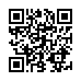
Законодательство
Закон Республики Крым
от 14 марта 2018 г. № 479-ЗРК/2018
«О порядке представления гражданами, претендующими на замещение должности главы местной администрации по контракту, муниципальной должности, лицами, замещающими указанные должности, сведений о доходах, расходах, об имуществе и обязательствах имущественного характера, проверки достоверности и полноты указанных сведений»

Slide 3
Депутат представительного органа сельского поселения осуществляет свои полномочия на постоянной основе?
ДА
НЕТ
ДА
Совершена сделка по приобретению в течение отчетного периода
земельного участка, другого объекта недвижимости, транспортного средства, ценных бумаг, цифровой валюты, если общая сумма таких сделок превышает общий доход данного лица и его супруги (супруга) за три последних года, предшествующих отчетному периоду.
ДА
НЕТ
Депутат представляет в Комитет по противодействию коррупции Республики Крым сведения о доходах, расходах, об имуществе и обязательствах имущественного характера в срок до 30 апреля, за каждый год, предшествующий году представления сведений (отчетный период). Форма представления сведений утверждена Указом Президента Российской Федерации от 23.06.2014 № 460.
Депутат сообщает об этом Главе Республики Крым в срок до 30 апреля путем направления в Комитет по противодействию коррупции Республики Крым уведомления, составленного по форме согласно Приложению Закона №479-ЗРК.

Slide 4

Депутат представительного органа сельского поселения, одновременно являющийся депутатом представительного органа муниципального района, представляет в Комитет по противодействию коррупции Республики Крым:
1. Сведения о доходах, расходах, об имуществе и обязательствах имущественного характера (форма представления сведений утверждена Указом Президента Российской Федерации от 23.06.2014 № 460.
2. Уведомление, составленное по форме, согласно Приложению Закона № 479-ЗРК.

Slide 5
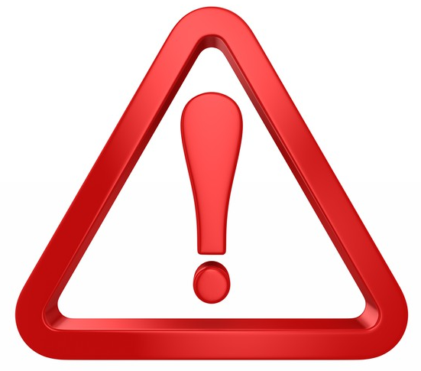
Ответственность
В случае поступления справки о доходах в адрес Комитета по противодействию коррупции Республики Крым в электронном виде или с нарушением установленной формы (представлена справка о доходах вместо уведомления и т.д.), обязанность по представлению сведений о доходах лицом, замещающим муниципальную должность, будет считаться невыполненной.
Полномочия депутата ПРЕКРАЩАЮТСЯ ДОСРОЧНО в случае несоблюдения ограничений, запретов, неисполнения обязанностей, установленных анти-коррупционным законодательством.
ч. 17 ст. 28 Закона Республики Крым от 21 августа 2014 г. № 54-ЗРК «Об основах местного самоуправления в Республике Крым».
ч. 7.1 ст. 40 Федерального закона от 6 октября 2003 г. № 131-ФЗ «Об общих принципах организации местного самоуправления в Российской Федерации».

